Slide 1

计算物理·计算机模拟
E=mc²
李文飞
南京大学物理学院
E-mail: wfli@nju.edu.cn
http://biophy.nju.edu.cn

Slide 2
分子动力学模拟
Molecular Dynamics Simulation

Slide 3
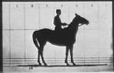
Function from static structure?
Notes:
1872-1878 British photographer Eadweard Muybridge took the first successful photographs of motion, producing his multiple image sequences analyzing human and animal locomotion. California senator Leland Stanford commissioned Muybridge to determine whether the 4 legs of a galloping horse left the ground at the same time, so he set up 24 still cameras along a racetrack. As a horse ran by the cameras, the horse broke strings which were hooked up to each camera's shutter, thereby activating the shutter of each camera, capturing the image and exposing the film. Soon after, the photographs were projected in succession with a viewing device called a Zoogyroscope (aka Zoopraxiscope).

Slide 4
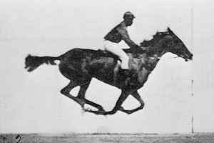
Dynamics necessary for function

Slide 5
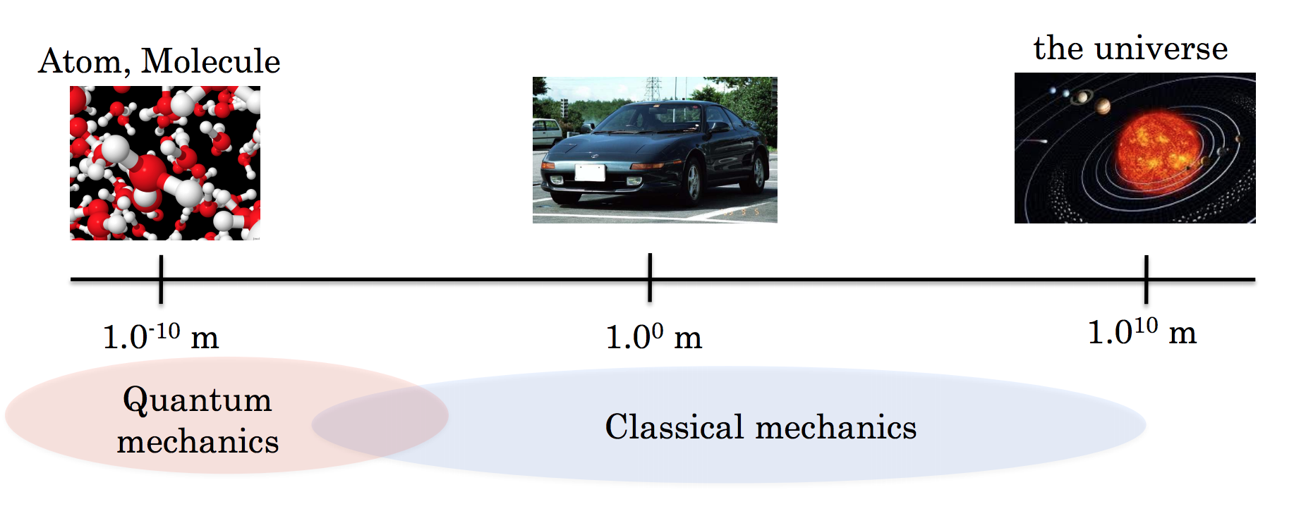
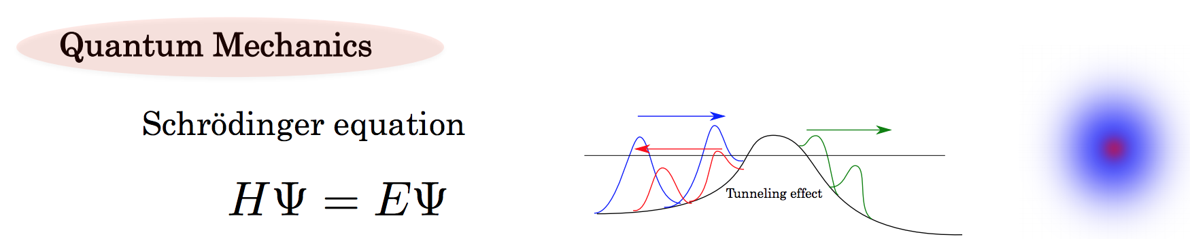
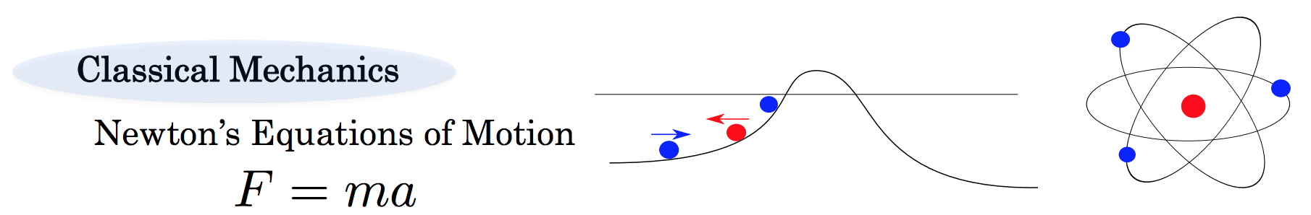
从量子力学到分子动力学：

Slide 6
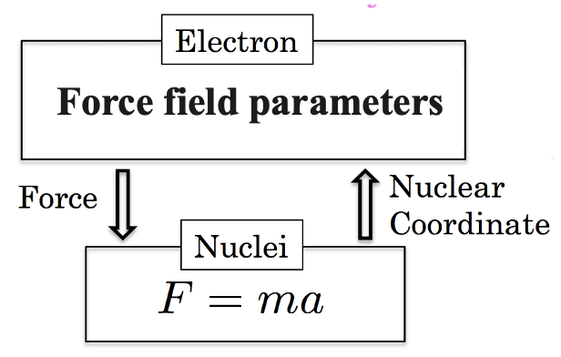
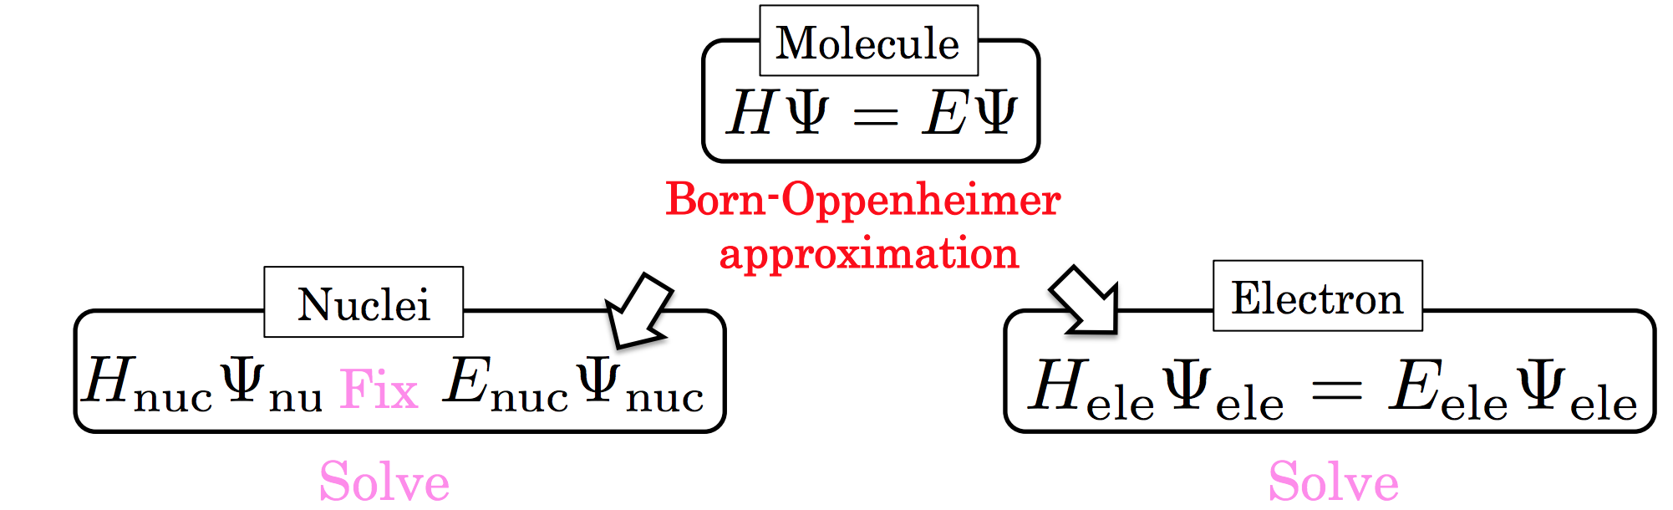
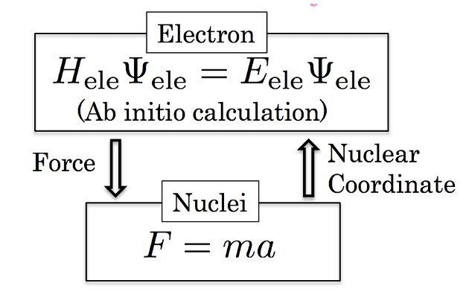
从量子力学到分子动力学：
（1）
（3）
Born–Oppenheimer approximation
Classical Molecular Dynamics
（2）
Ab initio Molecular Dynamics

Slide 7
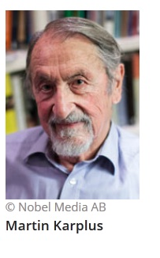
分子动力学：
“The science of simulating the motions of a system of particles” (Karplus & Petsko)
As small as an atom！
As large as a galaxy！

Slide 8
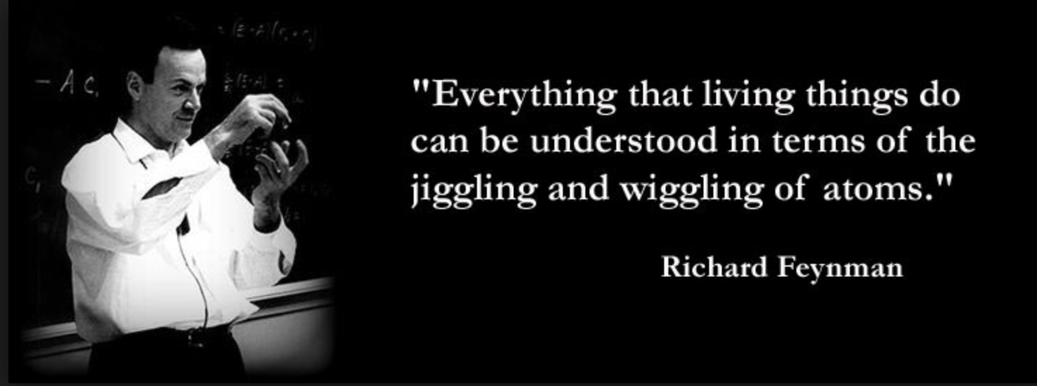
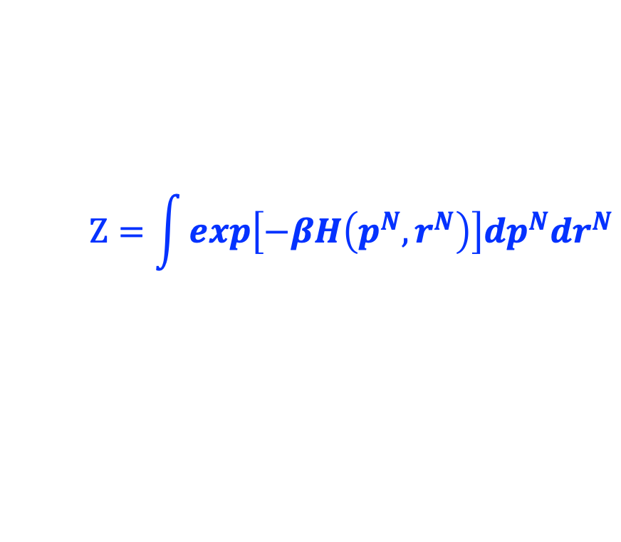
分子动力学：
计算经典多粒子系统平衡和输运性质的技术
作为一种相空间采样技术，计算配分函数与热力学量
$$Z=\int{exp\left[−βH\left(p^{N},r^{N}\right)\right]dp^{N}dr^{N}}$$
给出多粒子系统的时间演化动力学行为
给出观测系统微观过程的窗口！

Slide 9
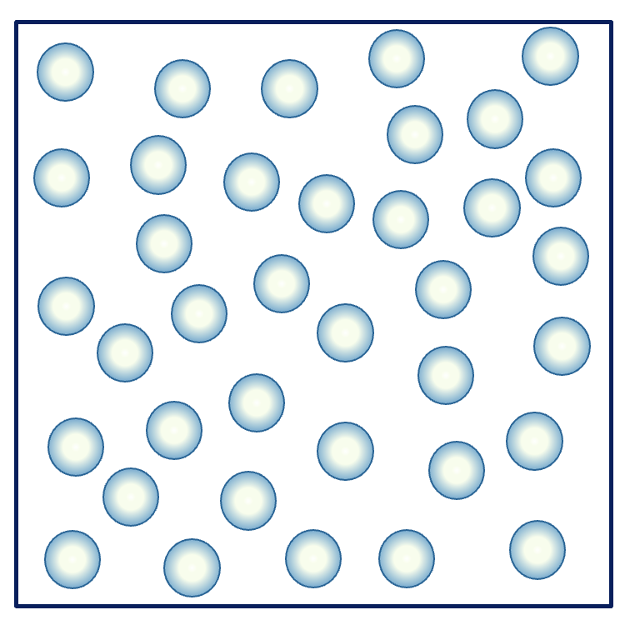
分子动力学的基本思路：
根据粒子的运动规律(如牛顿方程）对系统中的每个粒子的运动方程进行数值求解，得到各个时刻每个粒子的坐标和动量(即相空间中的运动轨迹)，再利用统计计算方法得到体系的静态和动态特征。

Slide 10
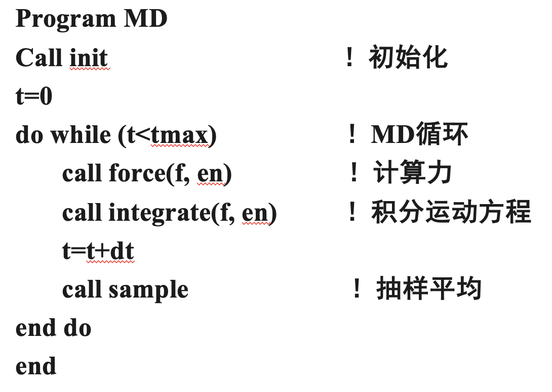
分子动力学的基本算法：
1.初始化
2.求力
3.积分运动方程
4.计算物理量

Slide 11
分子动力学的基本算法（初始化）
初始化任务：
设定系统粒子的初始位置坐标：
晶体：结构文件； 液体/气体：随机抽样
2.设定系统粒子的初始速度：
由Maxwell分布随机抽样获得
随机抽样+速度重标度

Slide 12
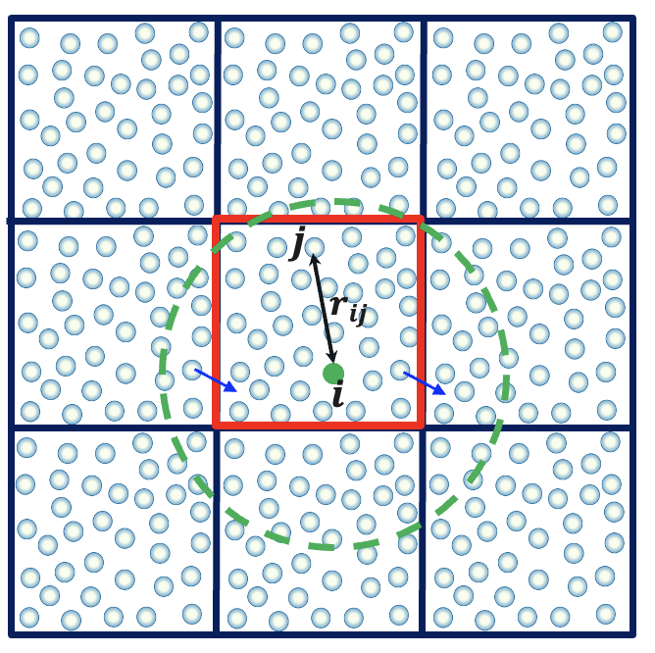
分子动力学的基本算法（计算力）
设定边界条件
计算粒子间距离
计算相互作用势(如L-J势)及力
r

Slide 13
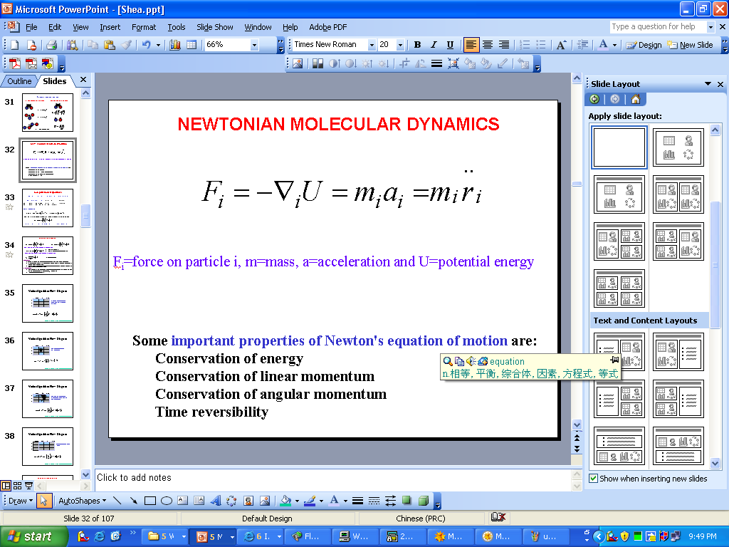
分子动力学的基本算法（积分运动方程）
已知初始速度，坐标和力，通过数值求解运动方程来求各时刻每个粒子的坐标和速度。
verlet
Velocity verlet
Leapfrog

Slide 14
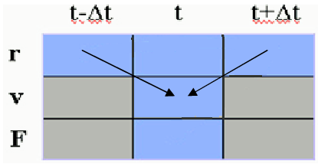
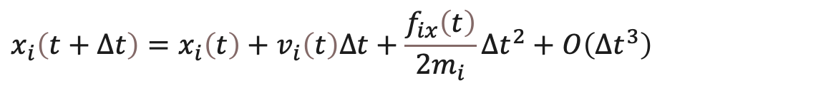
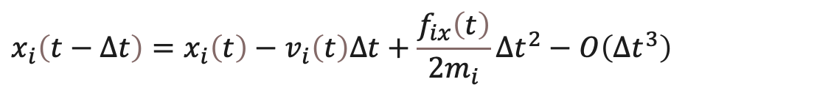
Verlet 法则
分子动力学的基本算法（积分运动方程）
$$x_{i}\left(t+∆t\right)=x_{i}\left(t\right)+v_{i}\left(t\right)∆t+\frac{f_{ix}\left(t\right)}{2m_{i}}{∆t}^{2}+O\left({∆t}^{3}\right)$$
$$x_{i}\left(t−∆t\right)=x_{i}\left(t\right)−v_{i}\left(t\right)∆t+\frac{f_{ix}\left(t\right)}{2m_{i}}{∆t}^{2}−O\left({∆t}^{3}\right)$$
$x_{i}\left(t+∆t\right)={2x}_{i}\left(t\right)−x_{i}\left(t−∆t\right)+\frac{f_{ix}\left(t\right)}{m_{i}}{∆t}^{2}$+$O\left({∆t}^{4}\right)$

Slide 15
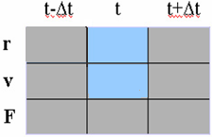
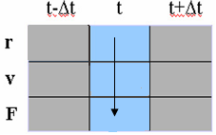
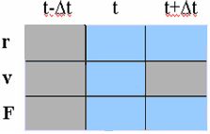
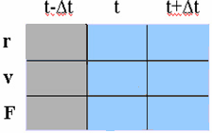
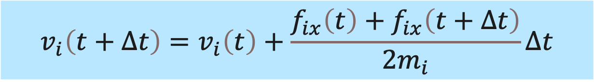
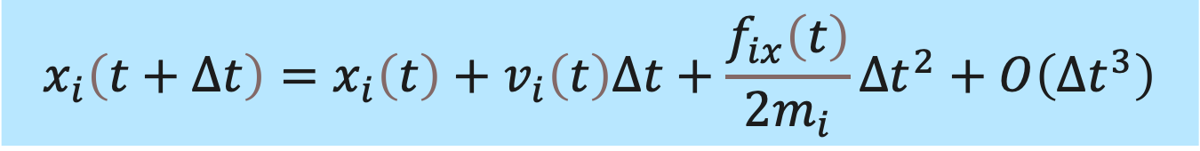
速度Verlet 法则
分子动力学的基本算法（积分运动方程）
$$x_{i}\left(t+∆t\right)=x_{i}\left(t\right)+v_{i}\left(t\right)∆t+\frac{f_{ix}\left(t\right)}{2m_{i}}{∆t}^{2}+O\left({∆t}^{3}\right)$$
$$v_{i}\left(t+∆t\right)=v_{i}\left(t\right)+\frac{f_{ix}\left(t\right)+f_{ix}\left(t+∆t\right)}{2m_{i}}∆t$$

Slide 16
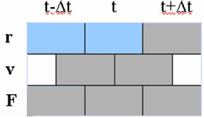
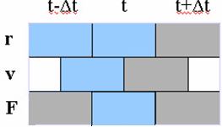
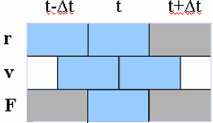
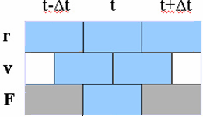
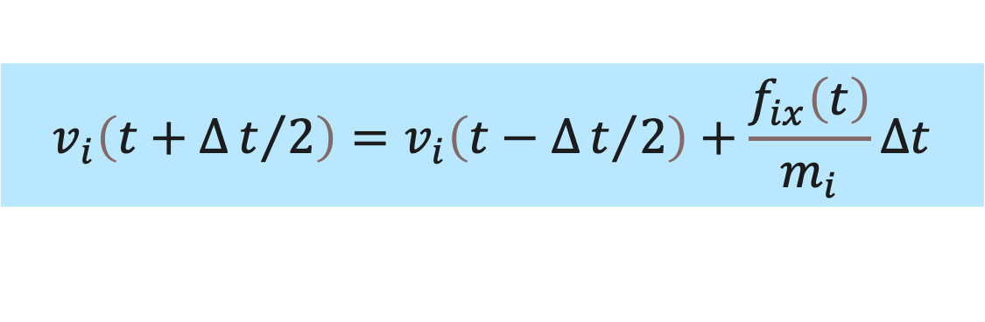
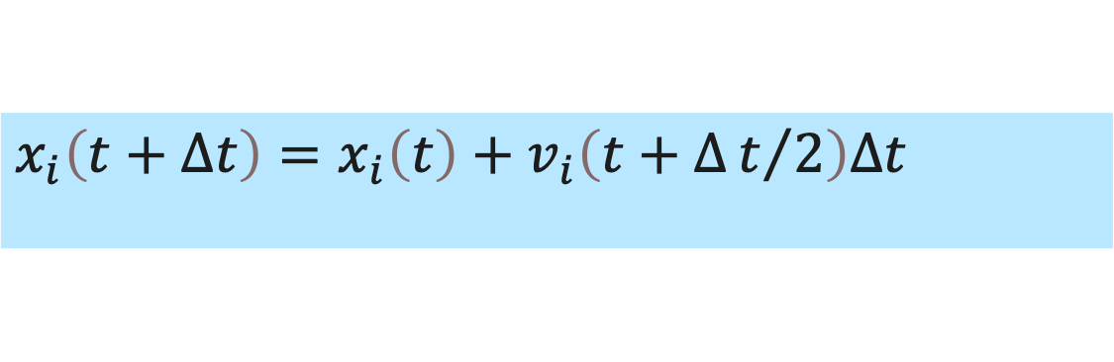
分子动力学的基本算法（积分运动方程）
Leap-frog法则
$$\begin{matrix}x_{i}\left(t+∆t\right)=x_{i}\left(t\right)+v_{i}\left(t+∆t/2\right)∆t \\ \end{matrix}$$
$$v_{i}\left(t+∆t/2\right)=v_{i}\left(t−∆t/2\right)+\frac{f_{ix}\left(t\right)}{m_{i}}∆t$$

Slide 17
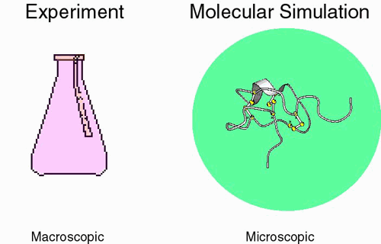
平衡态分子动力学模拟

Slide 18
平衡态分子动力学模拟
热力学 (系综)平均：某一时刻系综中所有系统的平均
动力学平均(时间)平均: 某一系统在所有时间的平均
遍历性假设：
对无限长的轨迹，热力学平均＝动力学平均
或 时间平均＝系综平均

Slide 19
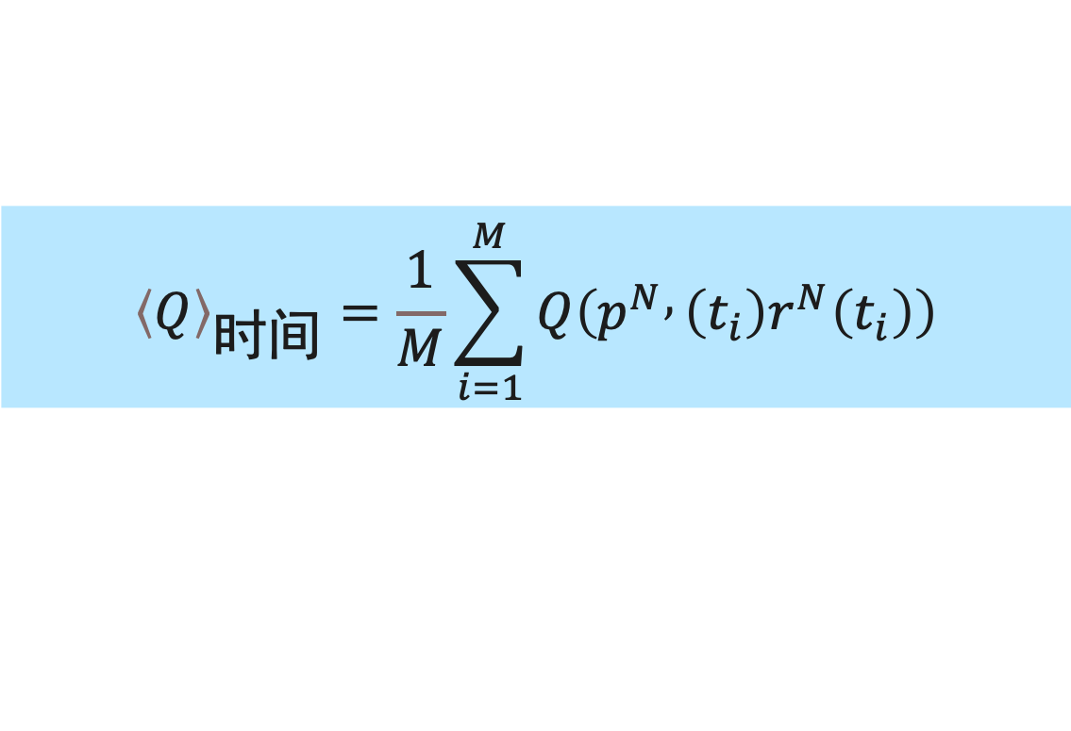
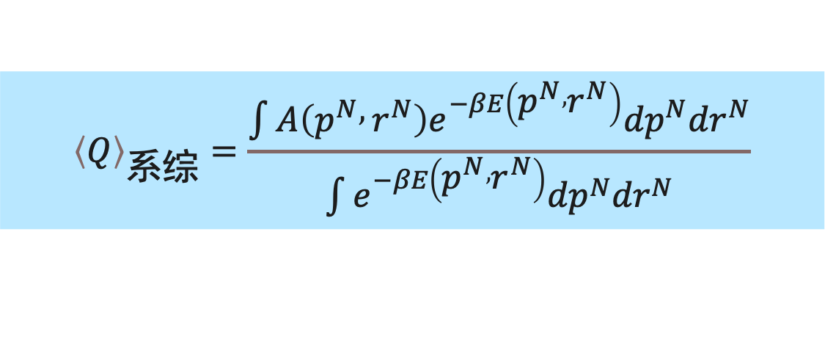
平衡态分子动力学模拟
在MD模拟中，物理量的时间平均表示为：
$${〈Q〉}_{时间}=\frac{1}{M}\sum_{i=1}^{M}{Q\left(p^{N} , \left(t_{i}\right)r^{N}\left(t_{i}\right)\right)}$$
$${〈Q〉}_{系综}=\frac{\int{A\left(p^{N} , r^{N}\right)e^{−βE\left(p^{N} , r^{N}\right)}{dp}^{N}{dr}^{N}}}{\int{e^{−βE\left(p^{N} , r^{N}\right)}{dp}^{N}{dr}^{N}}}$$

Slide 20
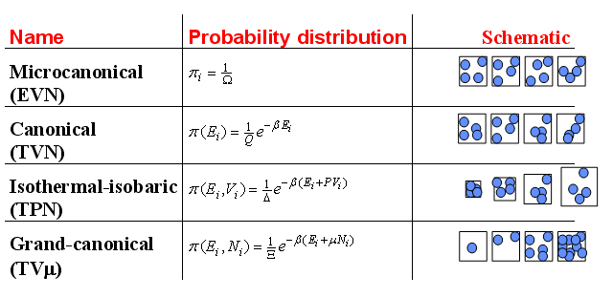
平衡态分子动力学模拟

Slide 21
平衡态分子动力学模拟(等温过程模拟)
Andersen热浴:
T
粒子和虚粒子相互碰撞
连续两次随机碰撞的时间间隔满足指数分布：
粒子碰撞后的速度由Maxwell分布抽样获得
Andersen, JCP,72,2384(1980)

Slide 22
Velocity-scaling：
平衡态分子动力学模拟(等温过程模拟)
粒子的动能：
Velocity-Scaling:

Slide 23
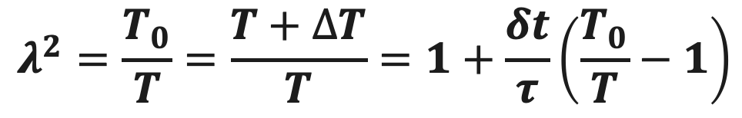
Berendsen thermostat ：
平衡态分子动力学模拟(等温过程模拟)
差分：
$$λ^{2}=\frac{T_{0}}{T}=\frac{T+∆T}{T}=1+\frac{δt}{τ}\left(\frac{T_{0}}{T}−1\right)$$
Berendsen et al. JCP, 81:3684(1984)

Slide 24
平衡态分子动力学模拟(等压过程模拟)
Berendsen barostat:
Berendsen et al. JCP, 81:3684(1984)
Volume-scaling:
其中：压强由Virial公式给出:

Slide 25
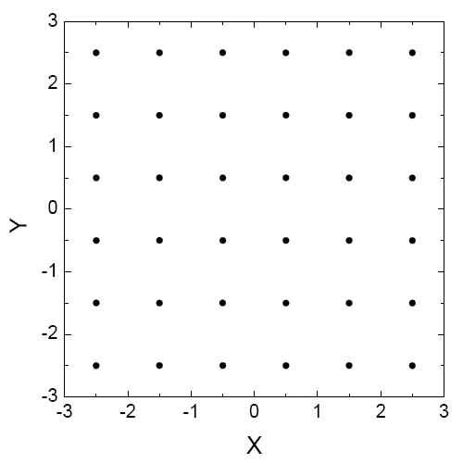
分子动力学模拟示例（二维简单体系）
相互作用：
长度：σ； 时间:(m σ ²/ε)^{1/2} (对Ar, 1.8x10⁻¹²s)
速度:(ε /m)^{1/2} 温度： ε /k_{B} (对Ar, 120K)

Slide 26
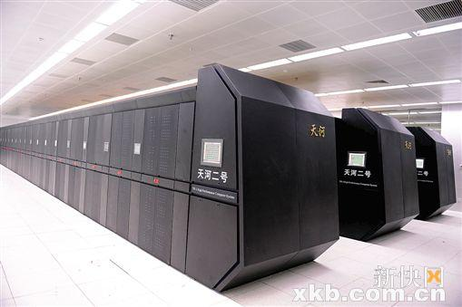
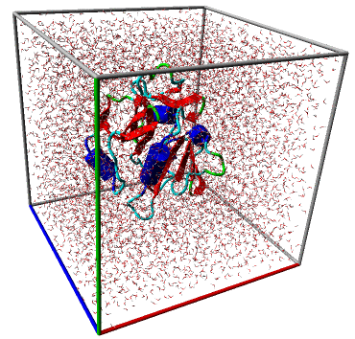
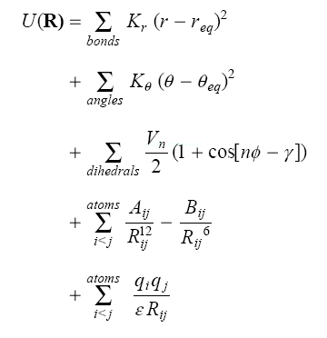
分子动力学模拟示例（复杂分子溶液体系）
AMBER，Charmm, Gromacs, NAMD……

Slide 27
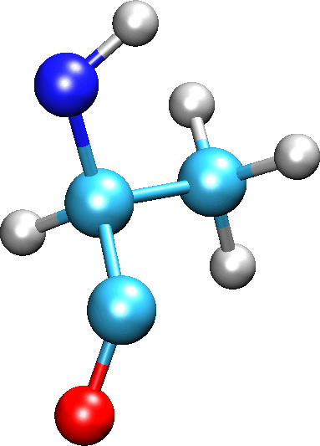
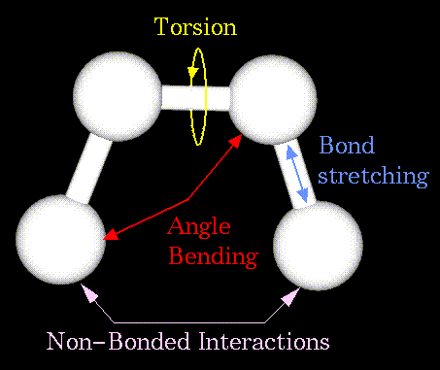
分子动力学模拟示例（复杂分子溶液体系）
一般的分子力场形式：

Slide 28
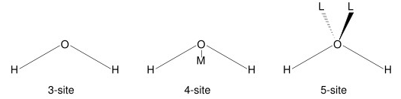
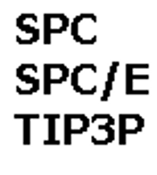
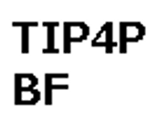
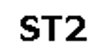
分子动力学模拟示例（复杂分子溶液体系）
水分子模型：
TIP5P

Slide 29

分子动力学模拟示例（复杂分子溶液体系）
http://www.gromacs.org/
http://www.mdtutorials.com/gmx/
其他MD软件包：
AMBER, Charmm, NAMD, LAMPS, OpenMM
其他辅助软件：
VMD (https://www.ks.uiuc.edu/Research/vmd)
Mdtraj (https://www.mdtraj.org)

Slide 30
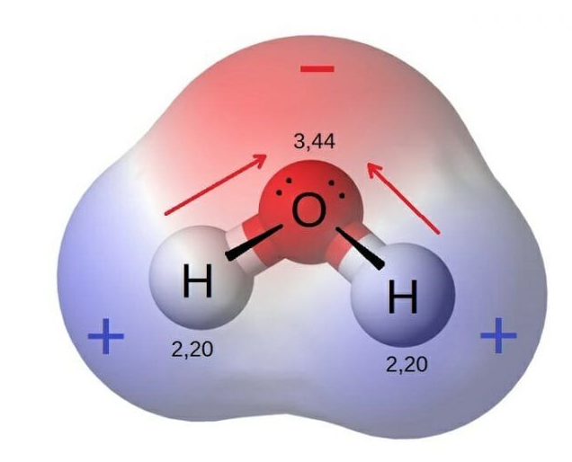
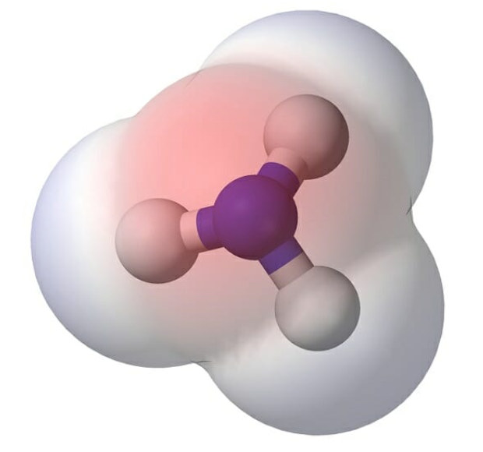
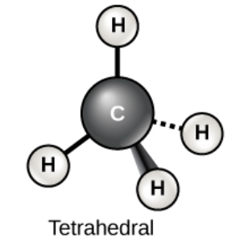
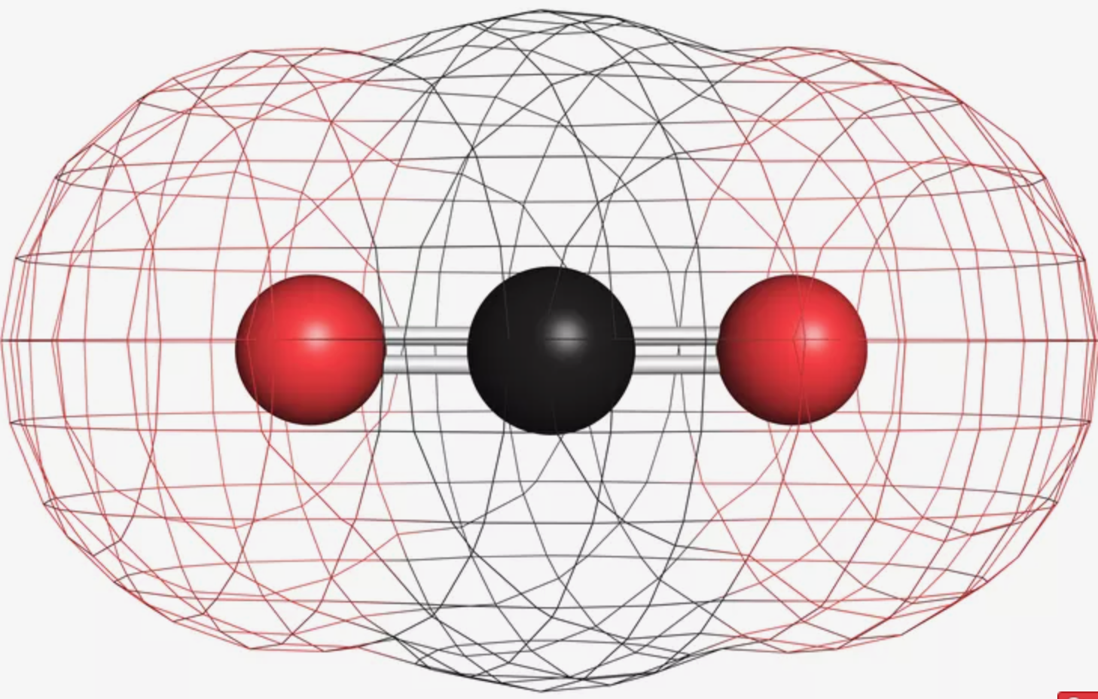
分子动力学模拟示例（复杂分子溶液体系）
水环境中的甲烷分子相互作用
极性分子：电荷在分子的各个原子上分布不对称，偶极矩大，通常能和其他极性分子形成氢键。例如：
H₂O
NH₃
非极性分子：电荷在分子的各个原子上分布对称，偶极矩小，通常不能能和其他极性分子形成氢键。例如：
CO₂
CH₄

Slide 31
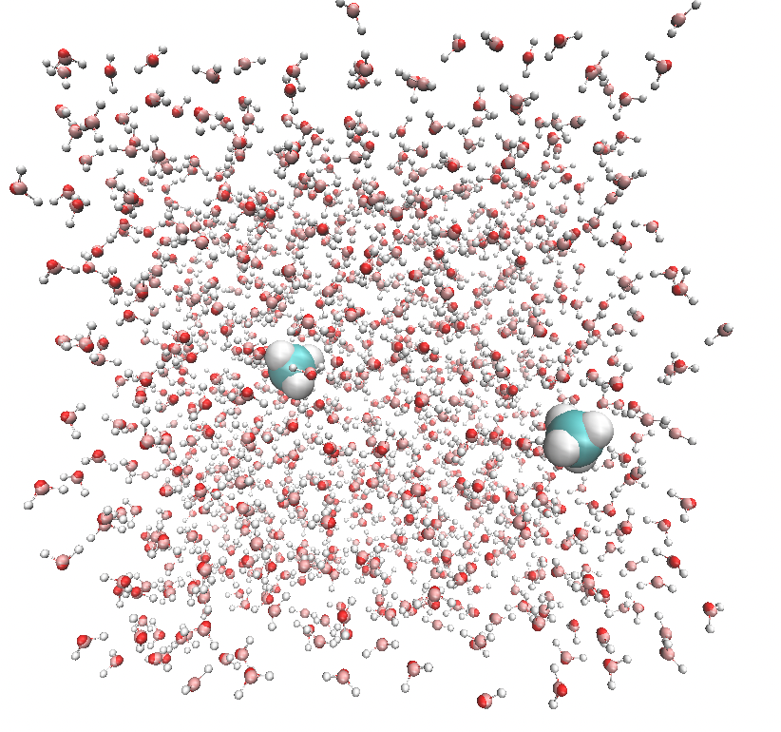
分子动力学模拟示例（复杂分子溶液体系）
水环境中的甲烷分子相互作用
输水相互作用：非极性分子在水溶液中的聚集倾向性，例如：脂肪分子在水中倾向于形成油滴。
一个尚未完全理解的问题：
为什么脂肪分子不喜欢和水分子混合，而是倾向于聚成油滴？
r
注：如果使用力场文件未包含甲烷分子，需把methane.rtp 文件拷贝到所使用的力场文件目录下
水盒子
模拟体系

Slide 32
分子动力学模拟示例（复杂分子溶液体系）
1. gmx pdb2gmx -f di-methane.pdb:
产生新文件 topol.top
将溶质放置于水盒子中， -cp 溶质，-cs 溶剂
gmx solvate -cp conf.gro -o conf.gro -cs tip4p -p topol.top -box 3.2 3.2 3.2
产生结构优化输入文件 min.mdp min.top min.tpr
2. gmx grompp -f min.mdp -o min/min -pp min/min -po min/min
gmx mdrun -deffnm min/min
结构优化，产生能量、坐标、结构文件 min.edr min.trr min.gro
3. gmx grompp -f equ1.mdp -o equ1/equ1 -pp min/min -po min/min
产生NTV平衡弛豫输入文件 equ1.mdp equ1.top equ1.tpr
gmx mdrun -deffnm equ1/equ1
NTV平衡弛豫、升温、产生能量、坐标、结构文件 equ1.edr equ1.trr equ1.gro
4. gmx grompp -f equ2.mdp -o equ2/equ2 –pp equ1/equ1 –po equ1/equ1
产生NPT平衡弛豫输入文件 equ2.mdp equ2.top equ2.tpr
gmx mdrun -deffnm equ2/equ2
NPT平衡弛豫、调整水盒子体积、产生能量、坐标、结构文件 equ2.edr equ2.trr equ2.gro
5. gmx grompp -f prod.mdp -o prod/prod -pp equ2/equ2 -po equ2/equ2
数据采集模拟输入文件 prod.mdp prod.top prod.tpr
gmx mdrun -deffnm prod/prod
数据采集模拟产生的能量、坐标、结构文件 prod.edr prod.trr prod.gro

Slide 33



分子动力学模拟示例（复杂分子溶液体系）
热力学性质：
gmx rdf -f prd/prod.xtc -bin 0.05 -o rdf_prod.xvg
$$PMF(r)=−k_{B}T∙ln(RDF(r))$$

Slide 34





分子动力学模拟示例（复杂分子溶液体系）
动力学性质：
Diffusion coefficient
周期性边界条件处理：

